Slide 1
Πυραμίδα της διατροφής
Για την ενότητα μαθημάτων «Διατροφή & Άσκηση»

Slide 2
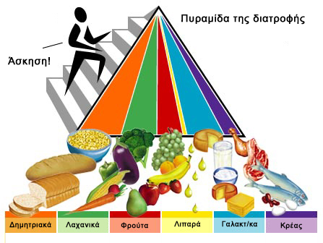

Slide 3
Καταρχήν η πυραμίδα αυτή δεν χωρίζεται πλέον σε επίπεδα αλλά αποτελείται από μπάρες που ξεκινούν με διαφορετικό πάχος και στενεύουν στην κορυφή. Το νόημα πίσω από αυτή την απεικόνιση είναι ότι
1. Πρέπει να υπάρχει μια αναλογία στο ποσοστό που συμμετέχει η κάθε ομάδα τροφίμων στην διατροφή μας (που φαίνεται με το διαφορετικό πάχος κάθε μπάρας)
2. Πρέπει από την κάθε ομάδα να κάνουμε τις καλύτερες επιλογές (που φαίνεται από το στένεμα της κάθε μπάρας στην κορυφή)

Slide 4
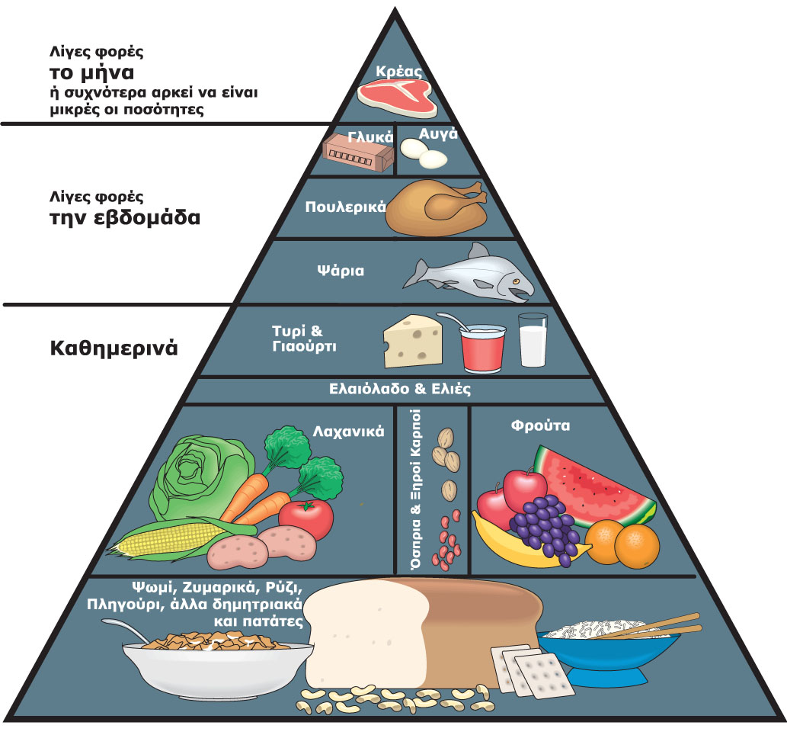

Slide 5
Δημητριακά: Ψωμί, ρύζι, μακαρόνια, δημητριακά πρωινού, φρυγανιές, παξιμάδια
Τα τρόφιμα αυτής της κατηγορίας χωρίζονται σε ολικής άλεσης και επεξεργασμένα. Η διαφορά τους βρίσκεται στον τρόπο παραγωγής τους.
Τα μεν ολικής άλεσης προϊόντα προέρχονται από άλεση όλου του καρπού του αντίστοιχου σιτηρού. Παραδείγματα είναι όλα τα προίόντα που παρασκευάζονται με αλεύρι ολικής άλεσης οποιουδήποτε σιτηρού (ψωμί από σιτάρι ολικής αλέσεως, φρυγανιές από σίκαλη ολικής αλέσεως, δημητριακά από βρώμη ολικής αλέσεως), το ανεπεξέργαστο ρύζι κ.α.
Αντίθετα στα επεξεργασμένα κάποια μέρη του φλοιού του καρπού απομακρύνονται με στόχο την καλύτερη υφή και την μακρύτερη διάρκεια ζωής. Παραδείγματα είναι τα προϊόντα που φτιάχνονται από λευκό αλεύρι οποιουδήποτε σιτηρού (άσπρο ψωμί, άσπρες φρυγανιές) , άσπρα μακαρόνια και ρύζι κ.α.

Slide 6
Λαχανικά: Όλα τα λαχανικά!
Σε αυτήν την ομάδα η πυραμίδα εξ' Αμερικής χωρίζει τα λαχανικά σε 5 κατηγορίες:
1. Τα λαχανικά σκούρου πράσινου χρώματος π.χ σπανάκι, μαρούλι, χόρτα, μπρόκολο
2. Τα λαχανικά πορτοκαλί χρώματος π.χ καρότα, γλυκοπατάτες, κολοκύθα
3. Τα αμυλώδη λαχανικά π.χ καλαμπόκι, πατάτα, αρακάς
4. Τα "υπόλοιπα"λαχανικά π.χ λάχανο, μελιτζάνες, κρεμμύδια, αγκινάρες, αγγούρια, μανιτάρια, κολοκυθάκια, ντομάτες
5. Και ... τα όσπρια π.χ φακές, φασόλια, ρεβίθια, λόγω της πολύ θρεπτικής τους σύστασης και της ανάγκης για συχνή κατανάλωση (παρόλο που τονίζεται ότι θεωρούνται και μέρος της ομάδας του κρέατος γιατί αποτελούν καλη πηγή φυτικής πρωτεΐνης)

Slide 7
Φρούτα: Όλα τα φρούτα και οι χυμοί
Τα φρούτα μπορεί φρέσκα ή ξερά ή μέρος ενός 100% φρέσκου χυμού. Καλό είναι να υπάρχει μια μεγάλη ποικιλία με έμφαση στα φρούτα και όχι στους χυμούς

Slide 8
Λιπαρά: Όλα τα έλαια!
Στην ομάδα των λιπαρών ανήκουν όλα τα έλαια π.χ ελαιόλαδο, λινέλαιο, καλαμποκέλαιο και τα ελαιώδη προϊόντα πλούσια σε λίπος όπως βούτυρο,μαγιονέζα, σως, λίπος από κρέας κ.α. Υπάρχουν βέβαια και οι ξηροί καρποί που αποτελούνται κυρίως από λίπος αλλά επειδή θεωρούνται καλές πηγές χορτοφαγικής πρωτεΐνης τους βρίσκουμε στην ομάδα του κρέατος

Slide 9
Γαλακτοκομικά: Γάλα, γιαούρτι, τυρί
Στην ομάδα των γαλακτοκομικών ανήκουν όλα τα τρόφιμα πλούσια σε ασβέστιο, δηλαδή το γάλα, το γιαούρτι, τα τυριά, το ξινόγαλα κ.α

Slide 10
Κρέας: Μοσχάρι, χοιρινό, κοτόπουλο, ψάρια, αυγά, ξηροί καρποί, όσπρια
Από την ομάδα του κρέατος ιδιαίτερη έμφαση δίνεται στην καλή επιλογή. Τα ψάτια και τα όσπρια ωφελούν σε συχνή κατανάλωση ενώ το κόκκινο κρέας και τα πουλερικά με λίπος συστήνεται να καταναλώνονται πιο αραιά. Χρυσός κανόνας είναι η αφαίρεση του ορατού λίπους από τα κόκκινα κρέατα και τα πουλερικά!
Τα όσπρια και οι ξηροί καρποί αποτελούν καλές πηγές χορτοφαγικής πρωτεΐνης και γι αυτό συγκαταλέγονται σε αυτήν την ομάδα παρόλο που οι ξηροί καρποί για παράδειγμα μας δίνουν μεγάλη ποσότητα λιπαρών.

